Slide 1
得那山地为业
（6）

Slide 2
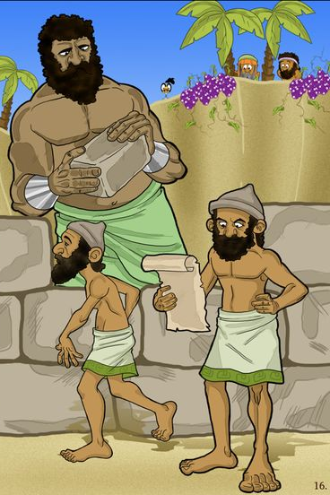
第一次进迦南地失败的原因
不信神的话
不顺服神
惧怕
亚摩利人 Amorite: bitter; a rebel; a babbler （Hitchcock's Bible Names）

Slide 3
什么叫相信神或相信神的话？
信任 (TRUST)
Main Definition by Merriam-Webster Dictionary
Assured reliance on the character, ability, strength, or truth of someone or something
对某人（或某物）的品格、能力、或真实性有把握而产生的依靠
对神所做的不理解
律法下对神的经历

Slide 4
什么叫相信神或相信神的话？
信心（faith, pistis)
Persuasion 被说服
Conviction (of religious truth)笃定
Reliance upon Christ for salvation 在救恩方面对基督的全然依靠
Constancy in such profession 恒定于上述信仰宣称
The system of Gospel truth itself
福音真理体系

Slide 5
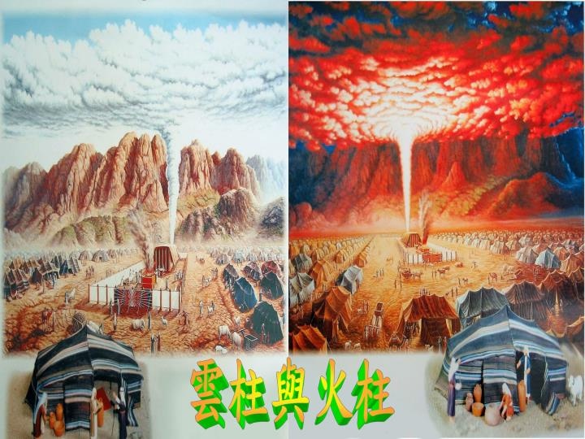
第一次进应许之地的经历
申1:32 你们在这事上却不信耶和华你们的 神。1:33 他在路上，在你们前面行，为你们找安营的地方；夜间在火柱里，日间在云柱里，指示你们所当行的路。1:34 耶和华听见你们这话，就发怒，起誓说：1:35 这恶世代的人，连一个也不得见我起誓应许赐给你们列祖的美地；1:36 唯有耶孚尼的儿子迦勒必得看见，并且我要将他所踏过的地赐给他和他的子孙，因为他专心跟从我。1:37 耶和华为你们的缘故也向我发怒，说：你必不得进入那地。1:38 伺候你、嫩的儿子约书亚，他必得进入那地；你要勉励他，因为他要使以色列人承受那地为业。1:39 并且你们的妇人孩子，就是你们所说、必被掳掠的，和今日不知善恶的儿女，必进入那地。我要将那地赐给他们，他们必得为业。

Slide 6
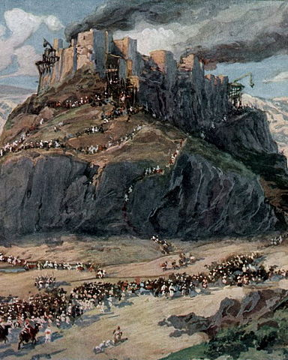
第一次进应许之地的经历
申1:40 至于你们，要转回，从红海的路往旷野去。1:41 那时，你们回答我说：我们得罪了耶和华，情愿照耶和华我们 神一切所吩咐的上去争战。于是你们各人带着兵器，争先上山地去了。1:42 耶和华吩咐我说：你对他们说：不要上去，也不要争战；因我不在你们中间，恐怕你们被仇敌杀败了。1:43 我就告诉了你们，你们却不听从，竟违背耶和华的命令，擅自上山地去了。1:44 住那山地的亚摩利人就出来攻击你们，追赶你们，如蜂拥一般，在西珥杀退你们，直到何珥玛。1:45 你们便回来，在耶和华面前哭号；耶和华却不听你们的声音，也不向你们侧耳。1:46 于是你们在加低斯住了许多日子。

Slide 7
头脑和内心的相信有什么不同？
罗10:8 他到底怎么说呢？他说：这道离你不远，正在你口里，在你心里。就是我们所传信主的道。10:9 你若口里认耶稣为主，心里信神叫他从死里复活，就必得救。10:10 因为人心里相信，就可以称义（for with the heart a person believes, resulting in righteousness,）；口里承认，就可以得救。10:11 经上说：凡信他的人必不至于羞愧。
箴4:23 你要保守你心，胜过保守一切（或译：你要切切保守你心），因为一生的果效是由心发出。
箴23:7 因为他心怎样思量，他为人就是怎样。

Slide 8
头脑和内心的相信有什么不同？
约8:31 耶稣对信他的犹太人说：你们若常常遵守我的道，就真是我的门徒；8:32 你们必晓得真理，真理必叫你们得以自由。8:33 他们回答说：我们是亚伯拉罕的后裔，从来没有作过谁的奴仆。你怎么说你们必得自由呢？8:34 耶稣回答说：我实实在在的告诉你们，所有犯罪的就是罪的奴仆。8:35 奴仆不能永远住在家里；儿子是永远住在家里。8:36 所以天父的儿子若叫你们自由，你们就真自由了。8:37 我知道你们是亚伯拉罕的子孙，你们却想要杀我，因为你们心里容不下我的道。8:38 我所说的是在我父那里看见的；你们所行的是在你们的父那里听见的。

Slide 9
头脑和内心的相信有什么不同？
约8:39 他们说：我们的父就是亚伯拉罕。耶稣说：你们若是亚伯拉罕的儿子，就必行亚伯拉罕所行的事。8:40 我将在神那里所听见的真理告诉了你们，现在你们却想要杀我，这不是亚伯拉罕所行的事。8:41 你们是行你们父所行的事。他们说：我们不是从淫乱生的；我们只有一位父，就是神。8:42 耶稣说：倘若神是你们的父，你们就必爱我；因为我本是出于神，也是从神而来，并不是由着自己来，乃是他差我来。8:43 你们为甚么不明白我的话呢？无非是因你们不能听我的道。8:44 你们是出于你们的父魔鬼，你们父的私慾你们偏要行。他从起初是杀人的，不守真理，因他心里没有真理。。。
雅1:22 只是你们要行道，不要单单听道，自己欺哄自己。
雅1:26 若有人自以为虔诚，却不勒住他的舌头，反欺哄自己的心，这人的虔诚是虚的。

Slide 10
头脑和内心的相信有什么不同？
约6:53 耶稣说：我实实在在的告诉你们，你们若不吃人子的肉，不喝人子的血，就没有生命在你们里面。6:54 吃我肉、喝我血的人就有永生，在末日我要叫他复活。6:55 我的肉真是可吃的，我的血真是可喝的。6:56 吃我肉、喝我血的人常在我里面，我也常在他里面。6:57 永活的父怎样差我来，我又因父活着；照样，吃我肉的人也要因我活着。6:58 这就是从天上降下来的粮。吃这粮的人就永远活着，不象你们的祖宗吃过吗哪还是死了。6:59 这些话是耶稣在迦百农会堂里教训人说的。6:60 他的门徒中有好些人听见了，就说：这话甚难，谁能听呢？

Slide 11
头脑和内心的相信有什么不同？
约6:61 耶稣心里知道门徒为这话议论，就对他们说：这话是叫你们厌弃（原文是跌倒）么？6:62 倘或你们看见人子升到他原来所在之处，怎么样呢？6:63 叫人活着的乃是灵，肉体是无益的。我对你们所说的话就是灵，就是生命。6:64 只是你们中间有不信的人。耶稣从起头就知道谁不信他，谁要卖他。6:65 耶稣又说：所以我对你们说过，若不是蒙我父的恩赐，没有人能到我这里来。6:66 从此，他门徒中多有退去的，不再和他同行。6:67 耶稣就对那十二个门徒说：你们也要去么？6:68 西门彼得回答说：主阿，你有永生之道，我们还归从谁呢？6:69 我们已经信了，又知道你是神的圣者。

Slide 12
那是不是心里相信就没有挣扎了？
加5:16 我说，你们当顺着圣灵而行，就不放纵肉体的情慾了。5:17 因为情慾（原文是肉体）和圣灵相争，圣灵和情慾（原文是肉体）相争，这两个是彼此相敌，使你们不能做所愿意做的。5:18 但你们若被圣灵引导，就不在律法以下。
罗7:21 7:22 因为按着我里面的意思，我是喜欢神的律；7:23 但我觉得肢体中另有个律和我心中的律交战，把我掳去，叫我附从那肢体中犯罪的律。7:24 我真是苦阿！谁能救我脱离这取死的身体呢？7:25 感谢神，靠着我们的主耶稣基督就能脱离了。这样看来，我以内心顺服神的律，我肉体却顺服罪的律了。

Slide 13
如何从头脑相信转为内心相信？
认清头脑的相信是内心信不了时人意志力的工作，也是肉体或天然人的工作
不要去加强头脑的信，在面对信仰时需要学习放弃自我努力，包括意志力上的相信（对于习惯靠意志力生活的人更是重要）
愿意接受神任何的指正，愿意放弃肉体里任何的错误
给神机会对我们的内心说话

